Slide 2
Femelle 5 ans
Nominations

Slide 3
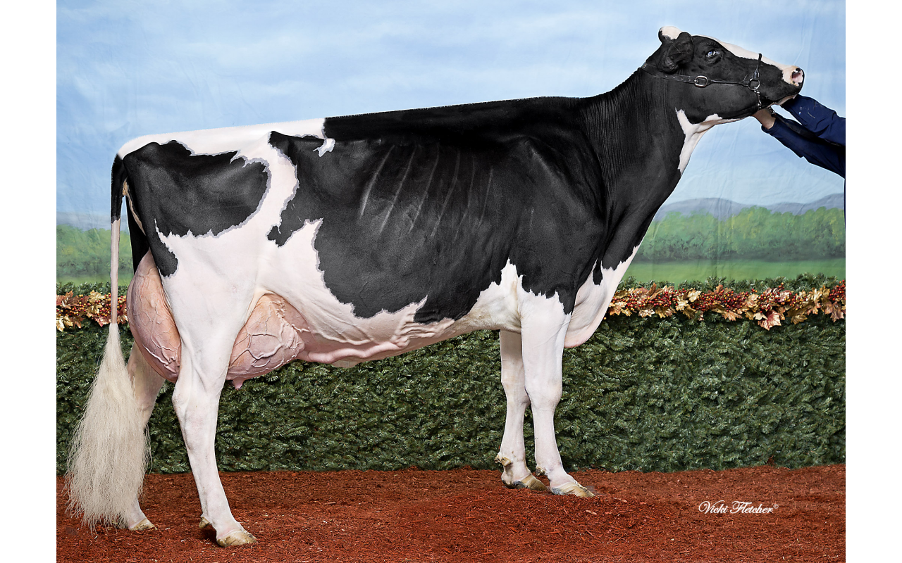
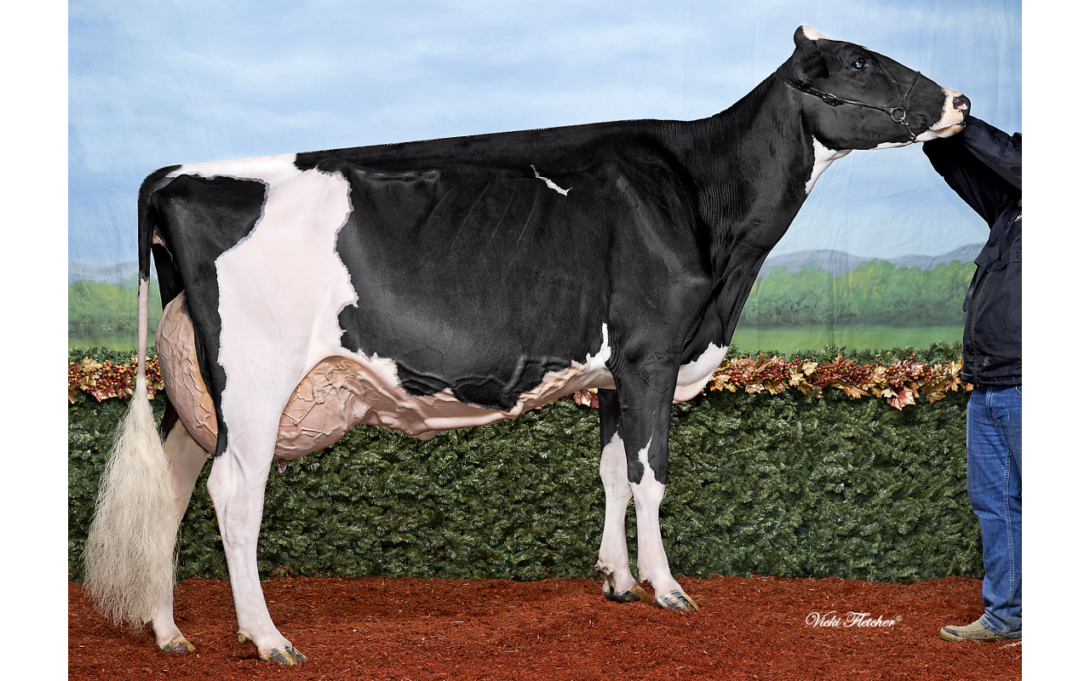
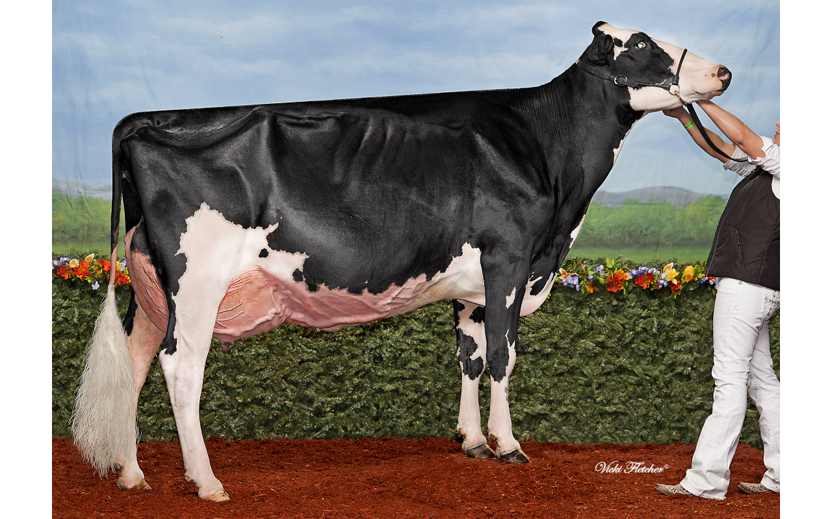
Femelle 5 ans
Nominations
Milibro Roy Roselay
Bergeroy Seaver Carter
Winterbay Fever Legacy
Ferme du Biron inc., Ferme Milibro inc. et Maxime Montplaisir
Bergeroy Holstein inc.
Ferme Blondin

Slide 4
Femelle 5 ans
Mention Honorable Tout-Québec

Slide 5
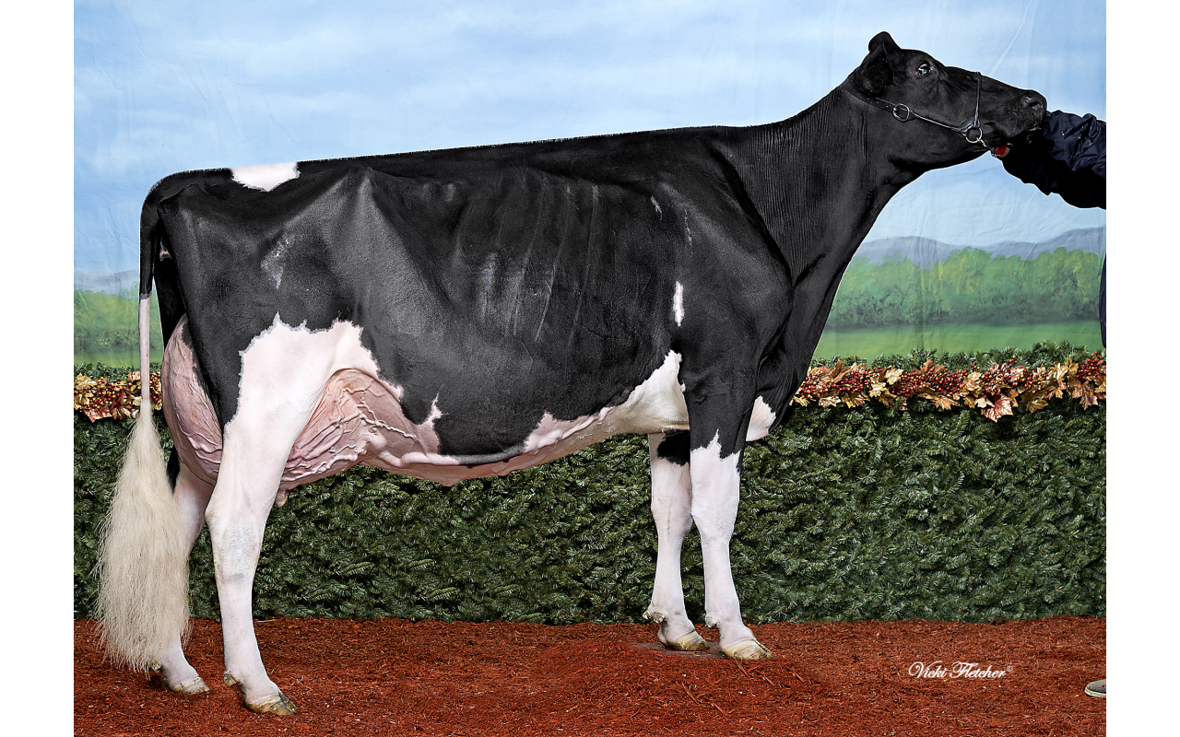
Femelle 5 ans
Mention Honorable Tout-Québec
Drolie Sid Extase
Drolet et fils

Slide 6
Femelle 5 ans
Réserve Tout-Québec

Slide 7
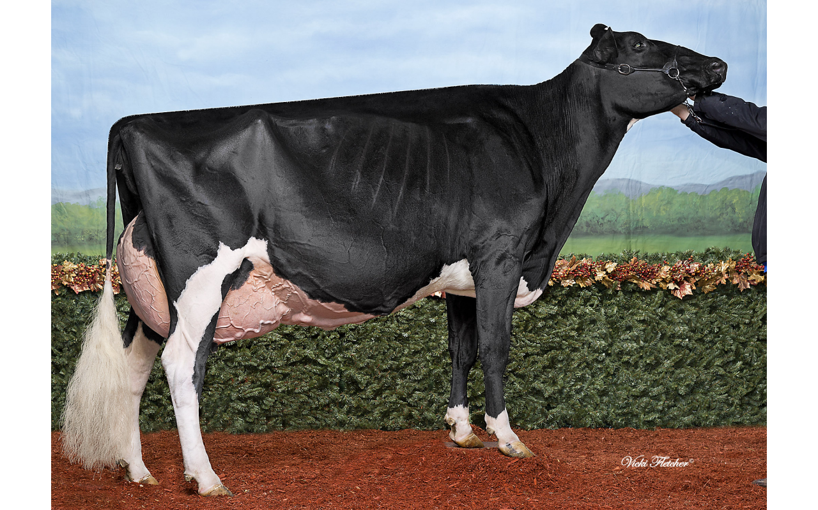
Femelle 5 ans
Réserve Tout-Québec
Petitclerc Alexander Amycale
Ferme Jean-Paul Petitclerc et fils inc.

Slide 8
Femelle 5 ans
Tout-Québec

Slide 9
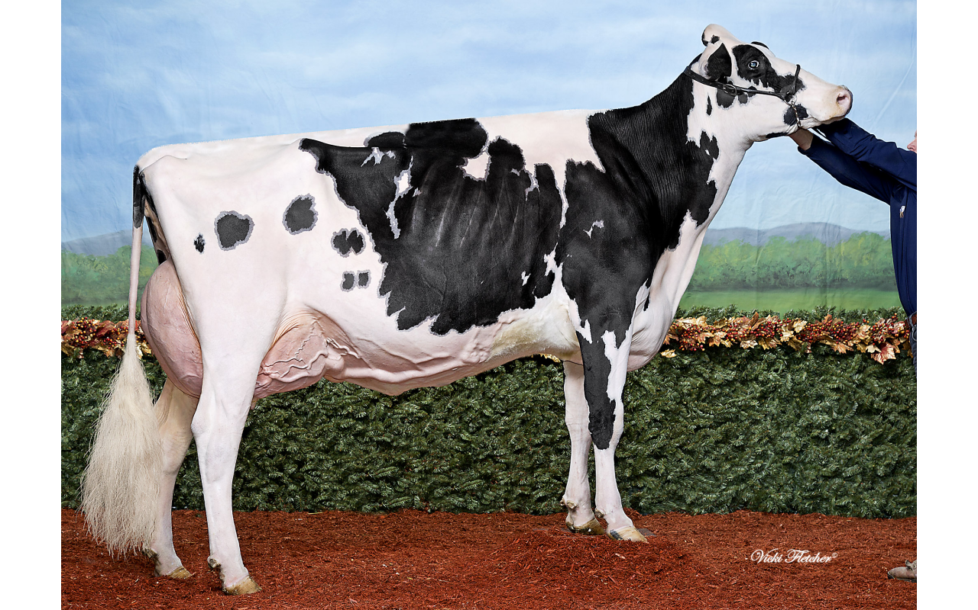
Femelle 5 ans
Tout-Québec
Holsbec Goldwyn Paula
Ferme Laitière Rayon d'Or inc. et Ferme Maryclerc inc.

